Slide 1
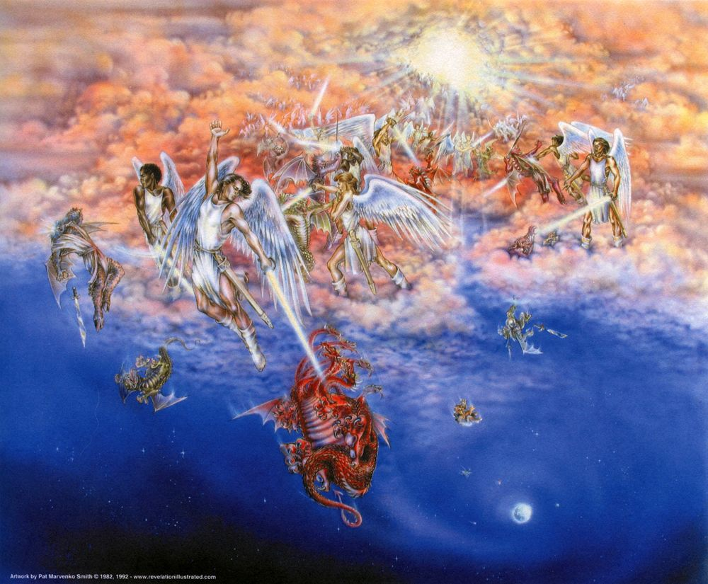
“在天上就有了争战。米迦勒同他的使者与龙争战，龙也同牠的使者去争战，
并没有得胜，天上再没有牠们的地方。” ( 启示录 12:7, 8 )

Slide 2
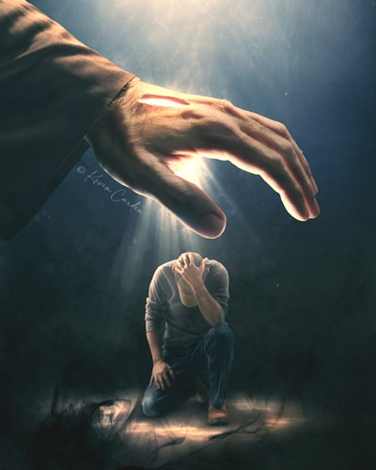
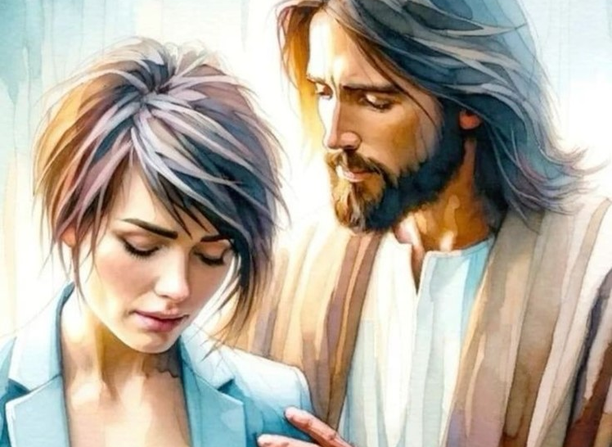
“你不要害怕，因为我与你同在；不要惊惶，因为我是你的 神。我必坚固你，
我必帮助你，我必用我公义的右手扶持你。” ( 以赛亚书 41:10 )

Slide 3
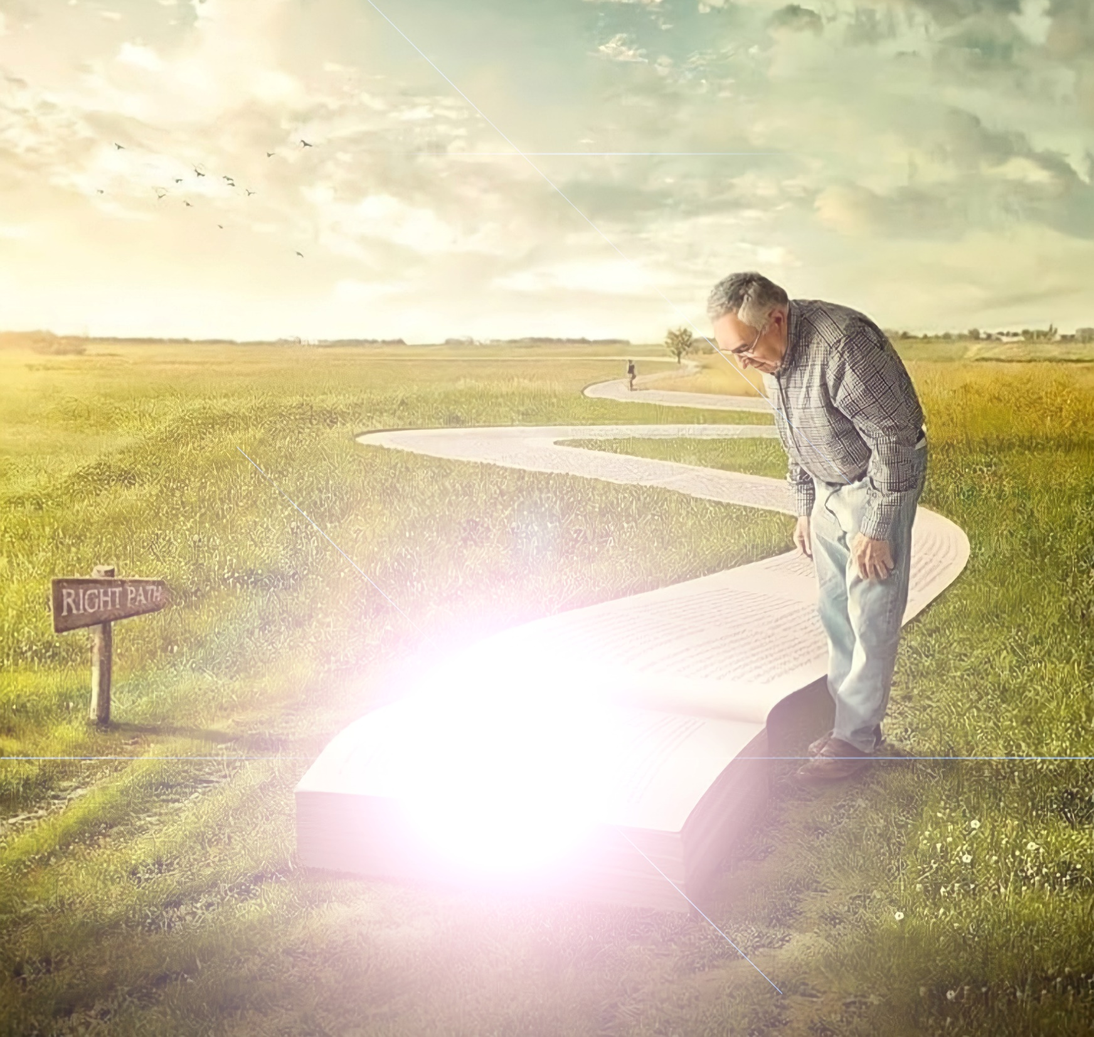
“ 耶稣对他们说：“光在你们中间还有不多的时候，
应当趁着有光行走，免得黑暗临到你们；那在黑暗里行走的，不知道往何处去” ”
( 约翰福音 12:35 )

Slide 4
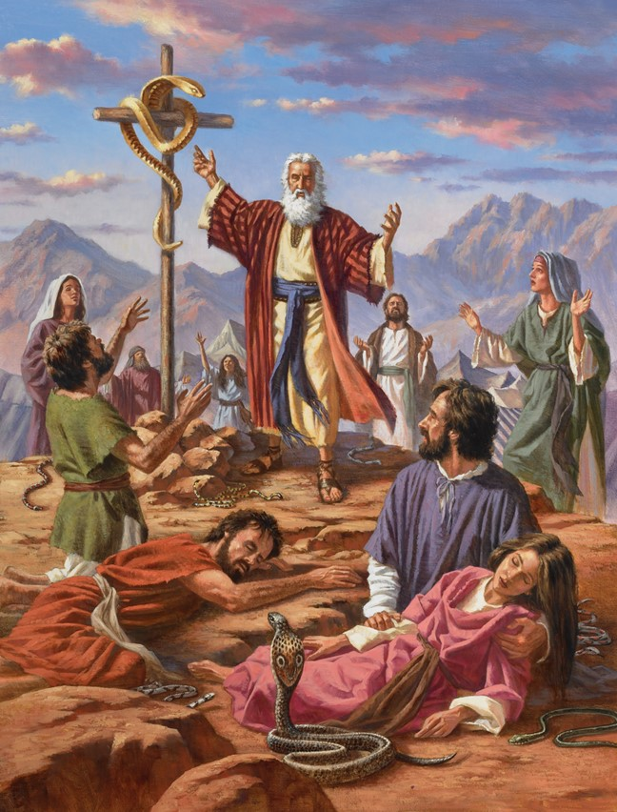
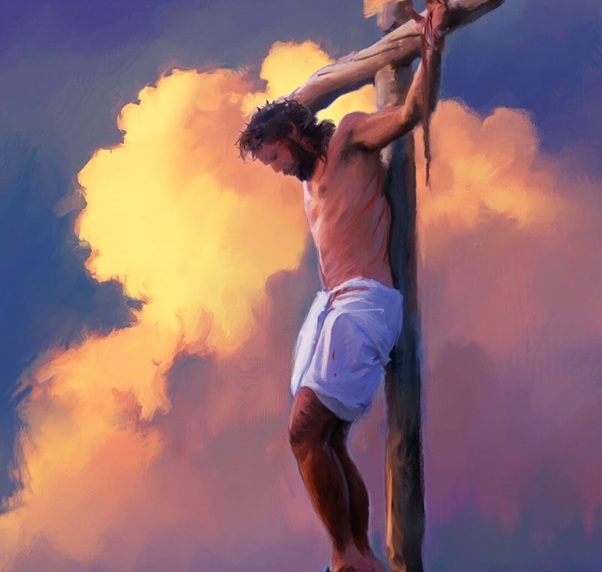
“摩西在旷野怎样举蛇，人子也必照样被举起来，
叫一切信他的都得永生。”
( 约翰福音 3:14, 15 )

Slide 5


“我将你的话藏在心里，免得我得罪你。”
( 诗篇 119:11 )

Slide 6
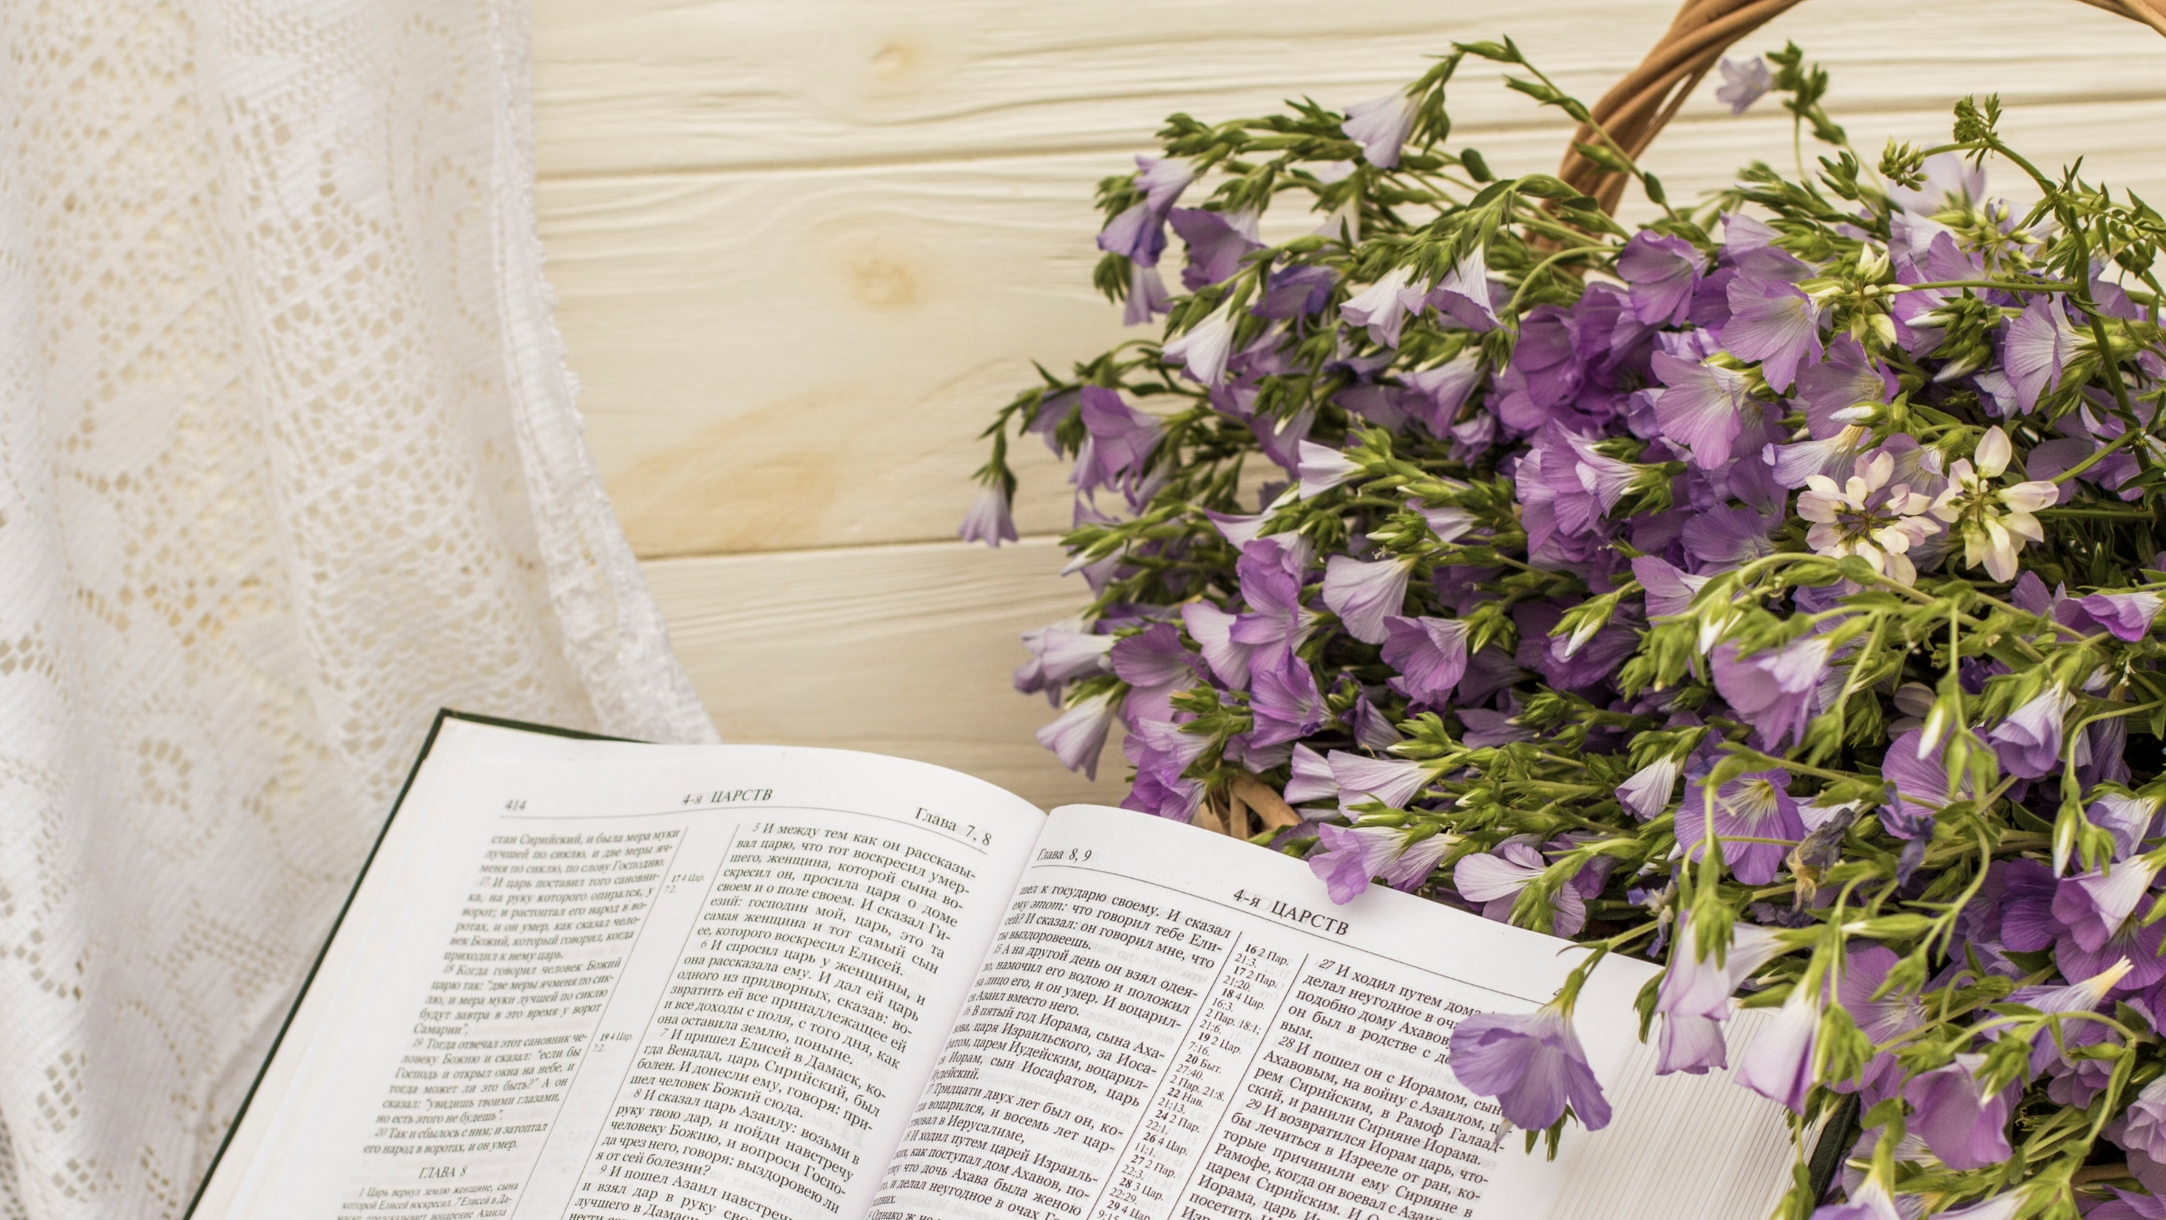
“草必枯干，花必凋残；惟有我们 神的话必永远立定！” ( 以赛亚书 40:8 )

Slide 7
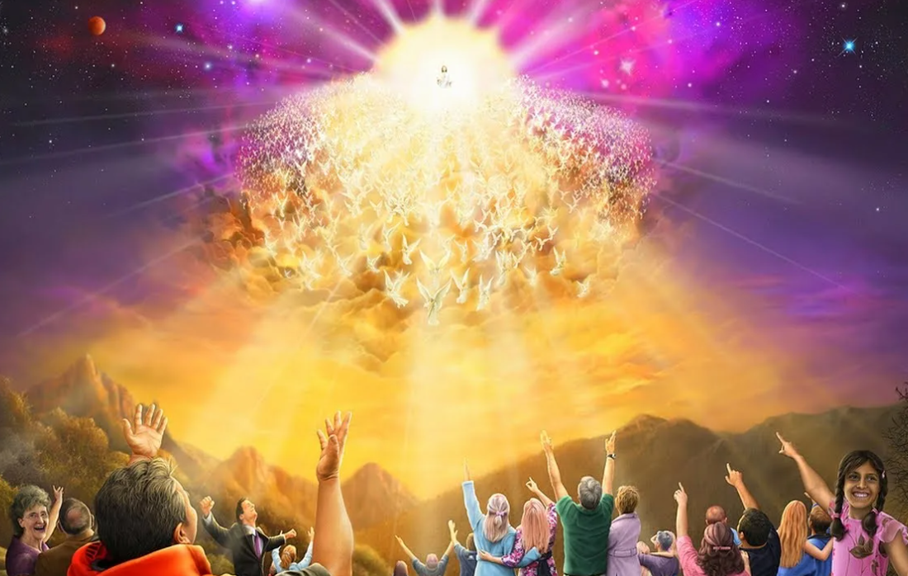
“到那日，人必说：“看哪，这是我们的 神，我们素来等候他，他必拯救我们。
这是耶和华，我们素来等候他，我们必因他的救恩欢喜快乐’ ”
( 以赛亚书 25:9 )

Slide 8
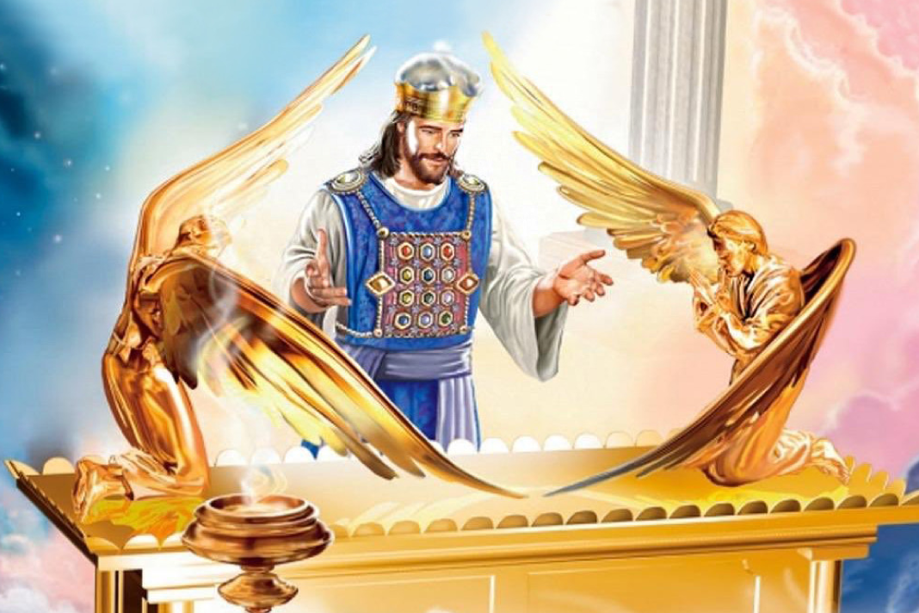
“我们所讲的事，其中第一要紧的，
就是我们有这样的大祭司，
已经坐在天上至大者宝座的右边，
在圣所，就是真帐幕里作执事；
这帐幕是主所支的，不是人所支的。”
( 希伯来书 8:1, 2 )

Slide 9
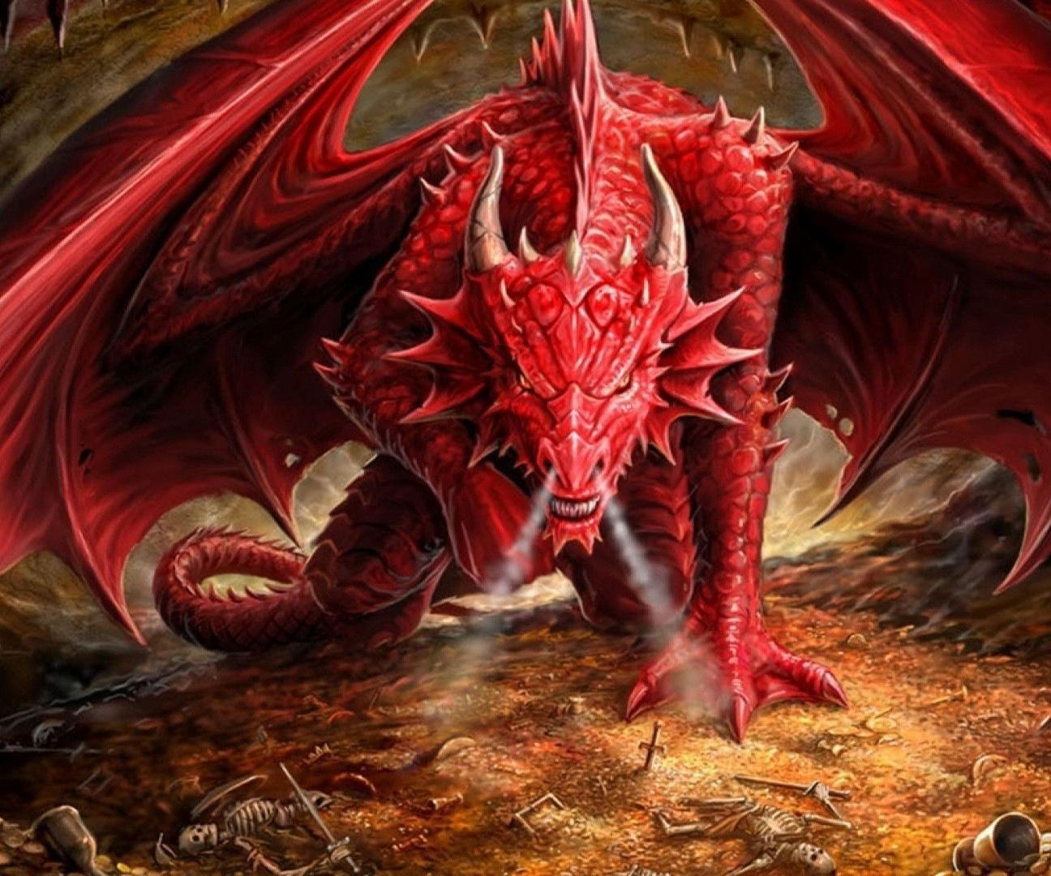
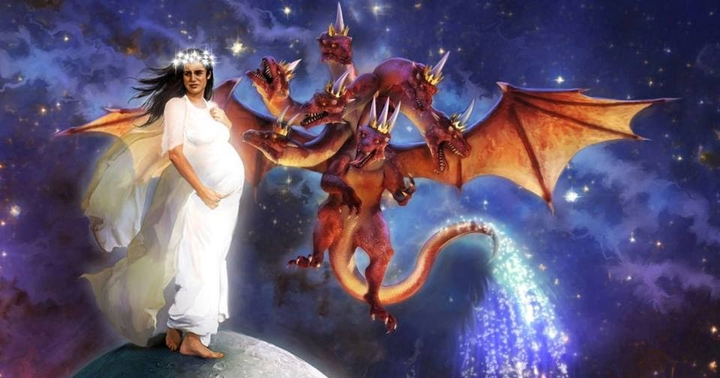
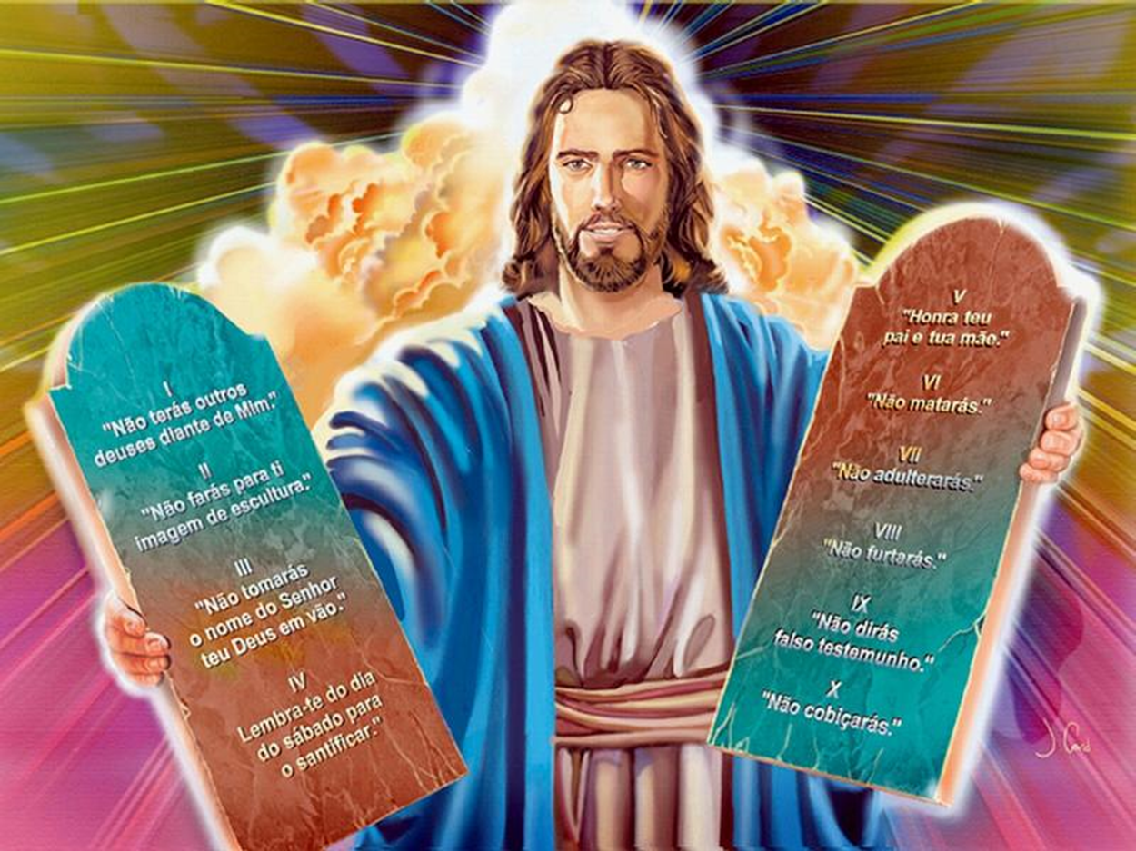
“龙向妇人发怒，去与她其余的儿女争战，这儿女就是那守 神诫命，为耶稣作见证
的。”
( 启示录 12:17 )

Slide 10
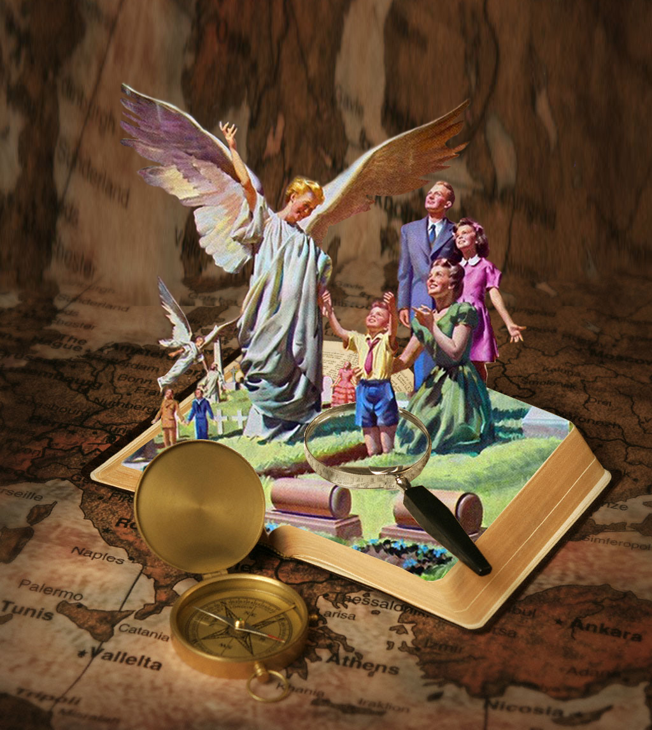
“因为主必亲自从天降临，有呼叫的声音和天使长的声音，又有 神的号吹响；那
在基督里死了的人必先复活。以后我们这活着还存留的人必和他们一同被提到云里，在空中与主相遇。这样，
我们就要和主永远同在。”
(帖撒罗尼迦前书 4:16, 17 )

Slide 11
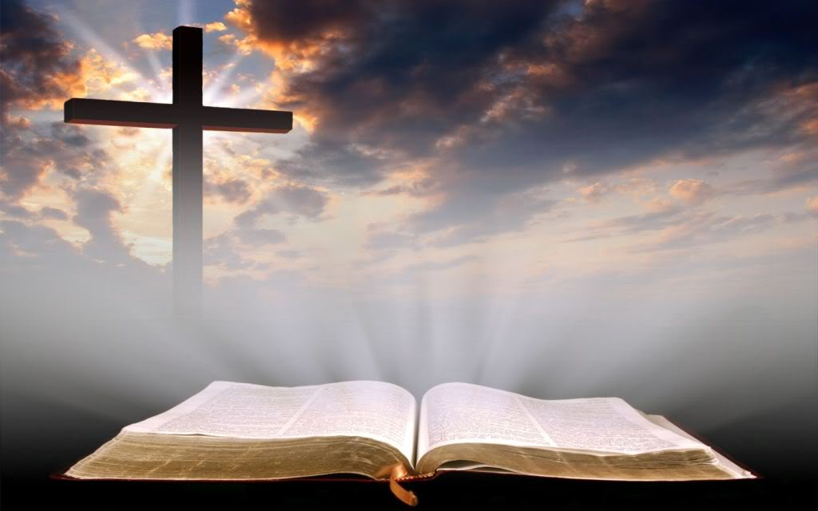
“求你用真理使他们成圣，你的道就是真理。”
( 约翰福音 17:17 )

Slide 12
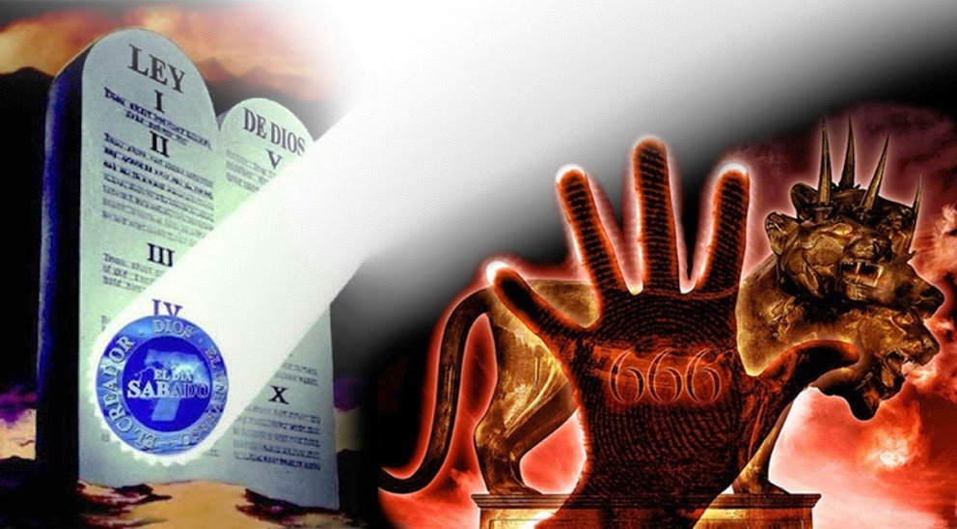
“你当买真理；就是智能、训诲和聪明也都不可卖。” ( 箴言 23:23 )

Slide 13


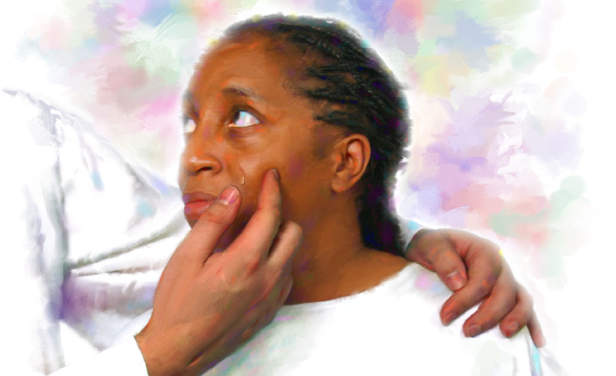
“我听见有大声音从宝座出来说：
“看哪！ 神的帐幕在人间。他要与人同住，
他们要
作他的子民； 神要亲自与他们同在，作他们的 神。
神要擦去他们一切的眼泪。
不再有死亡，也不再有悲哀、哭号、疼痛，
因为以前的事都过去了。” ”
( 启示录 21:3, 4 )

